Slide 1
Chương 3:
Tạo trang web với DreamWeaver

Slide 2
NỘI DUNG
Giới thiệu về Macromedia Dreamweaver.
Thiết kế Web bằng một số công cụ cơ bản.
Cách tạo liên kết (Hyperlink).
Kỹ thuật thiết kế Frame.
Kỹ thuật Layout.
Sử dụng CSS để tạo một số hiệu ứng trong trang Web.

Slide 3
MỤC TIÊU
Sử dụng phần mềm DreamWeaver để:
Thiết kế các trang Web tĩnh.
Tạo các hiệu ứng trong trang Web.
Quản lý một Website cục bộ.

Slide 4
GIỚI THIỆU DREAMWEAVER
1) Tổng quan về Dreamweaver:
Là một phần mềm thiết kế Web chuyên nghiệp.
Tương thích với nhiều đối tượng nhúng (Flash, Shockwave, Active X, …).
Hỗ trợ các công cụ thiết kế trang Web động rất hiệu quả.

Slide 5
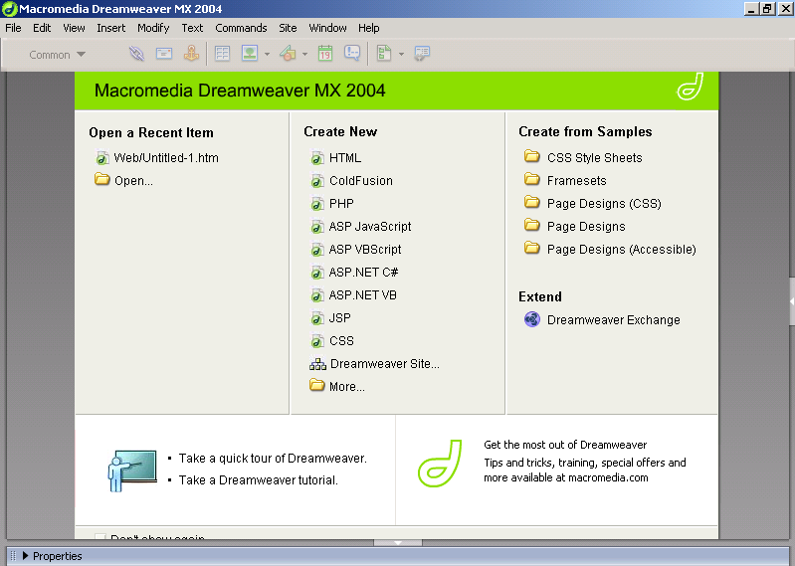
GIỚI THIỆU DREAMWEAVER
2) Khởi động Dreamweaver:
Chọn Start → Programs → Macromedia →
Dreamweaver

Slide 6
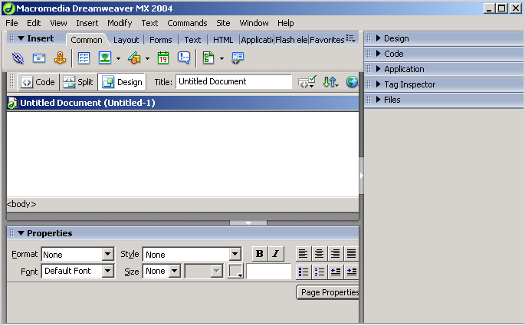


GIỚI THIỆU DREAMWEAVER
3) Giao diện chính của Dreamweaver:

Slide 7
GIỚI THIỆU DREAMWEAVER
4) Chức năng các thành phần:
√ Thanh công cụ Document:
Thiết kế
bằng
HTML
Thiết kế
bằng
công cụ
Tiêu đề
của trang
hiện hành
Thể hiện
lỗi khi
thiết kế
Các
tùy
chọn
khi
thiết
kế
Thiết kế bằng
HTML và bằng
công cụ
Quản lý file
Xem thử kết quả
bằng trình duyệt

Slide 8
GIỚI THIỆU DREAMWEAVER
4) Chức năng các thành phần:
√ Thanh công cụ Insert:
Common:
Tạo
liên
kết
Tạo
liên
kết
đến
địa
chỉ
mail
Tạo
điểm
neo
Ảnh
Ngày
Mẫu
Bảng
(table)
Flash,
ActiveX
Chú
thích
Thẻ lựa
chọn

Slide 9
GIỚI THIỆU DREAMWEAVER
4) Chức năng các thành phần:
√ Thanh công cụ Insert:
Ngoài ra còn có các nhóm công cụ khác:
+ Layout: cách bố trí, sắp xếp các thành phần.
+ Forms: biểu mẫu.
+ Text: định dạng văn bản.
+ HTML: các thẻ HTML.
+ Application: những ứng dụng trong Web động.
+ Flash elements: các thành phần của Flash.

Slide 10


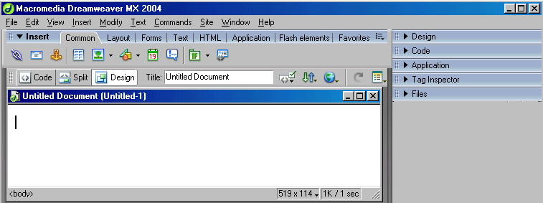
THIẾT KẾ TRANG WEB
1) Tạo và lưu một trang Web:
√ Tạo mới một trang Web: click HTML
(Create New)
Hoặc chọn menu File → New
Xuất hiện cửa sổ thiết kế

Slide 11
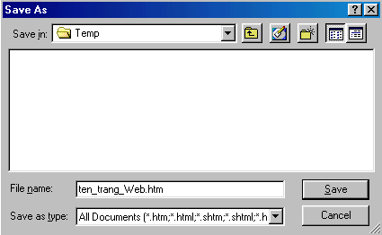
THIẾT KẾ TRANG WEB
1) Tạo và lưu một trang Web:
√ Lưu trang Web: chọn menu File → Save (Ctrl + S)
Xuất hiện hộp
thoại Save As
1. Chọn đường
dẫn nơi lưu file
2. Đặt tên file và
phần mở rộng
3.Chọn loại file
4. Sau khi đã chọn
đầy đủ thì click Save

Slide 12
THIẾT KẾ TRANG WEB
2) Định dạng tổng quát cho trang Web:
C1: menu Modify → Page Properties
C2: click phải trên màn hình thiết kế → chọn Page Properties
Xuất hiện hộp thoại Page Properties

Slide 13
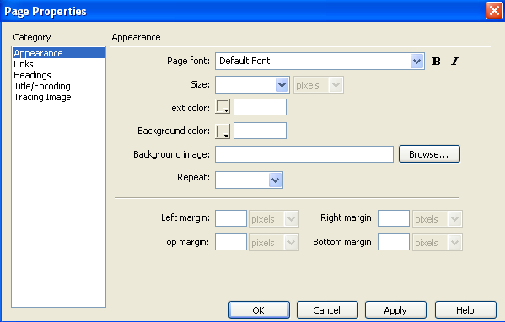
THIẾT KẾ TRANG WEB
2) Định dạng tổng quát cho trang Web:
Hộp thoại Page Properties

Slide 14
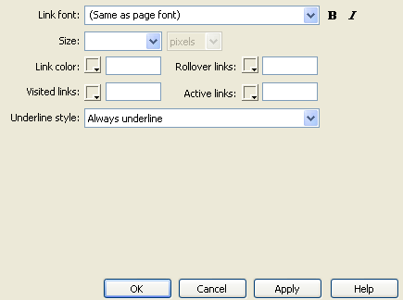
THIẾT KẾ TRANG WEB
2) Định dạng tổng quát cho trang Web:
+ Links:
Định dạng Font,
size, màu chữ cho
các liên kết
Màu liên kết sau
khi đã click
Màu liên kết khi
di chuyển chuột
trên liên kết
Màu liên kết
khi active
Sau khi đã định dạng, click nút Apply

Slide 15
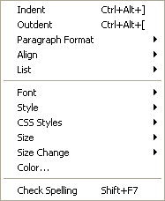
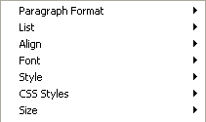
THIẾT KẾ TRANG WEB
3) Định dạng Text trên trang Web:
+ Cách 1: vào menu Text
+ Cách 2: click phải trên màn
hình thiết kế.

Slide 16

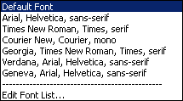
THIẾT KẾ TRANG WEB
3) Định dạng Text trên trang Web:
+ Font:
Chọn Font trong thanh
công cụ Properties
Liệt kê các font
đã có sẳn
Thêm font vào
danh sách

Slide 17
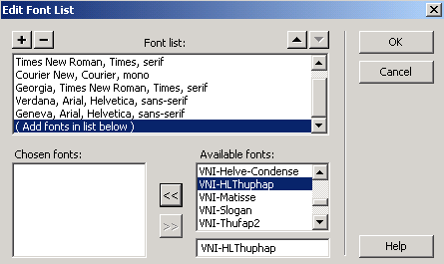
THIẾT KẾ TRANG WEB
3) Định dạng Text trên trang Web:
√ Thêm Font vào danh sách các font:
Thêm 1 nhóm font mới
Bỏ bớt 1 nhóm font
Nhóm font hiện hành
1.Chọn font cần thêm
2.Thêm font vào nhóm
font hiện hành

Slide 18
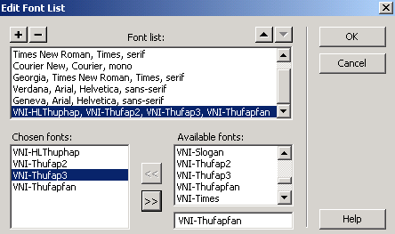
THIẾT KẾ TRANG WEB
3) Định dạng Text trên trang Web:
√ Bỏ Font trong danh sách các font:
1.Chọn nhóm font có
font cần bỏ
2.Chọn font cần bỏ
3.Click nút >> để bỏ

Slide 19



THIẾT KẾ TRANG WEB
3) Định dạng Text trên trang Web:
+ Size:
Chọn Size trong thanh
công cụ Properties
Các kích thước có
thể có của font
Các loại đơn
vị của kích
thước font

Slide 20
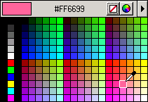
THIẾT KẾ TRANG WEB
3) Định dạng Text trên trang Web:
+ Color:
Chọn Text Color trong
thanh công cụ Properties
Hộp thoại màu và
thông tin màu được chọn
Chọn màu mặc
định (màu đen)
Mã của màu
được chọn
Chọn nhiều màu
Màu được chọn
Con trỏ chọn màu

Slide 21
THIẾT KẾ TRANG WEB
3) Định dạng Text trên trang Web:
+ Các định dạng khác:
Định dạng
in đậm
Định dạng
in nghiêng
Canh trái
Canh giữa
Canh phải
Canh đều
Outdent
Indent

Slide 22
THIẾT KẾ TRANG WEB
4) Paragraph:
+ Khi Enter xuống dòng là qua 1 paragraph khác.
+ Để xuống dòng mà không qua paragraph khác:
Ấn Shift + Enter.
Hoặc:
Thanh công cụ Insert → Text → click nút

Slide 23
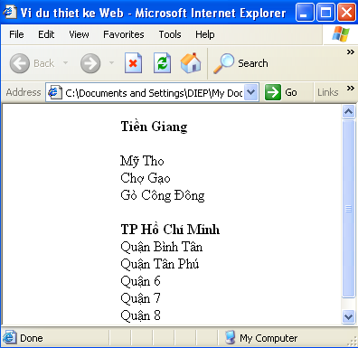
THIẾT KẾ TRANG WEB
4) Paragraph:
Phân biệt giữa có Paragraph và không có Paragraph
Đây là 3 paragraph

Slide 24

THIẾT KẾ TRANG WEB
5) Danh sách: chọn text cần tạo danh sách
+ Sử dụng thanh Properties:
Unordered List
(Bullet List)
Ordered List
(Numbering List)
+ Sử dụng menu Text:
Menu Text → List → Unordered List/Ordered List

Slide 25
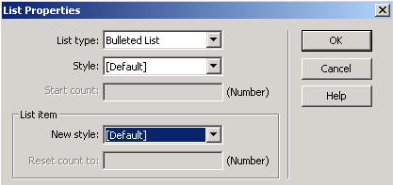



THIẾT KẾ TRANG WEB
5) Danh sách: chọn text cần tạo danh sách
+ Có thể định nghĩa danh sách riêng theo yêu cầu:
Menu Text → List → Properties…

Slide 26
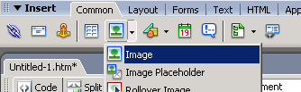
THIẾT KẾ TRANG WEB
6) Hình ảnh: đặt con trỏ tại vị trí cần chèn
+ Thanh công cụ Insert:
Chọn tab Common → Image
Hộp thoại Select Image Source: chọn đường dẫn nơi lưu file hình ảnh → chọn hình cần chèn → click OK

Slide 27
THIẾT KẾ TRANG WEB
6) Hình ảnh: đặt con trỏ tại vị trí cần chèn
+ Menu Insert:
Chọn menu Insert → Image (Ctrl + Alt + I)
Hộp thoại Select Image Source: chọn đường dẫn nơi lưu file hình ảnh → chọn hình cần chèn → click OK
Lưu ý:
Hình ảnh khác thư mục và hình ảnh cùng thư mục trang Web đang thiết kế thì khác nhau đường dẫn.

Slide 28
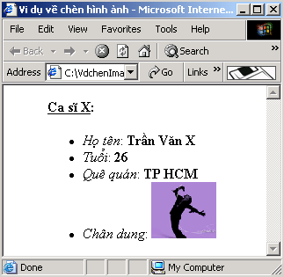
THIẾT KẾ TRANG WEB
6) Hình ảnh:
Kết quả:

Slide 29
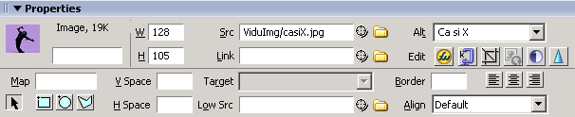
THIẾT KẾ TRANG WEB
6) Hình ảnh:
Thuộc tính:
Chuỗi Tooltip thể
hiện trên hình ảnh
Canh biên hình
ảnh so với IE

Slide 30
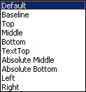
THIẾT KẾ TRANG WEB
6) Hình ảnh:
Thuộc tính:
Số khoảng
trắng dọc
hoặc ngang
so với text
trên trang
Web
Độ dày khung bao
quanh hình ảnh
Canh biên
so với text
Canh biên
so với IE
Baseline (Default)
Chuỗi Tooltip
thể hiện trên
hình ảnh
Top = TextTop
Middle = Absolute Middle
Bottom = Absolute Bottom

Slide 31


THIẾT KẾ TRANG WEB
7) Liên kết:
Tạo liên kết: có 3 cách tạo
+ Thanh công cụ Properties:
+ Click phải mouse:
+ Menu Modify:

Slide 32
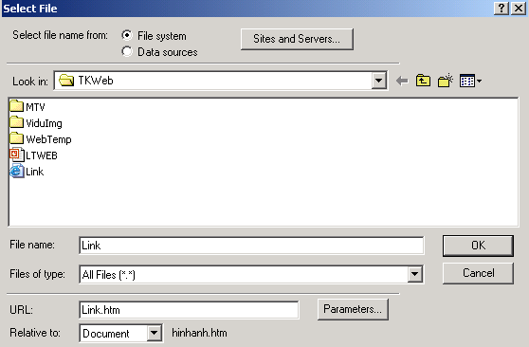
THIẾT KẾ TRANG WEB
7) Liên kết:
⇒ Xuất hiện hộp thoại Select File:

Slide 33
THIẾT KẾ TRANG WEB
7) Liên kết:
Lưu ý:
+ URL (Uniform Resource Locator): là địa chỉ của một đối tượng thường được gõ vào vùng Address của các Web Browser.
+ Địa chỉ tuyệt đối − Địa chỉ tương đối:
Địa chỉ tuyệt đối: là địa chỉ đầy đủ.
Vd: http://www.hcmuns.edu.vn/forum/index.htm

Slide 34
THIẾT KẾ TRANG WEB
7) Liên kết:
Lưu ý:
+ URL (Uniform Resource Locator): là địa chỉ của một đối tượng thường được gõ vào vùng Address của các Web Browser.
+ Địa chỉ tuyệt đối − Địa chỉ tương đối:
Địa chỉ nền: là địa chỉ bắt đầu của 1 trang Web.
Vd: http://www.hcmuns.edu.vn/forum/index.htm

Slide 35
THIẾT KẾ TRANG WEB
7) Liên kết:
Lưu ý:
+ URL (Uniform Resource Locator): là địa chỉ của một đối tượng thường được gõ vào vùng Address của các Web Browser.
+ Địa chỉ tuyệt đối − Địa chỉ tương đối:
Địa chỉ tương đối: là địa chỉ được tính từ địa chỉ nền.
Vd: http://www.hcmuns.edu.vn/forum/index.htm

Slide 36
THIẾT KẾ TRANG WEB
7) Liên kết:
Phân loại: có 2 loại liên kết chính
+ Liên kết ngoài:
………
………
Liên kết
………
………
………
………
………
………
………
URL = <địa chỉ trang cần liên kết>
Trang chứa liên kết
Trang khác có
địa chỉ được
xác định trong
URL của liên kết

Slide 37
THIẾT KẾ TRANG WEB
7) Liên kết:
Phân loại: có 2 loại liên kết chính
+ Liên kết trong:
Liên kết và vị trí cần liên kết nằm trên cùng 1 trang Web
………
………
Liên kết
………
………
Vị trí k
………
Liên kết
URL = # <tên điểm neo>
Vị trí cần liên kết
(điểm neo)
Trang chứa liên kết

Slide 38
THIẾT KẾ TRANG WEB
7) Liên kết:
Phân loại: có 2 loại liên kết chính
⇒ Có thể kết hợp 2 loại liên kết trên
………
………
Liên kết
………
………
………
………
Vị trí k
………
………
URL = <địa chỉ trang liên kết>#<vị trí liên kết>
Trang chứa liên kết
Trang khác chứa vị trí cần liên kết

Slide 39



THIẾT KẾ TRANG WEB
7) Liên kết:
Các hình thức liên kết:
+ Mở liên kết bằng một cửa sổ mới.
+ Mở liên kết trên cùng một cửa sổ.
+ Mở liên kết là một địa chỉ mail.

Slide 40

THIẾT KẾ TRANG WEB
7) Liên kết:
Các hình thức liên kết:
+ Sử dụng hình ảnh làm liên kết.
Chọn hình ảnh làm liên kết.
Đặt URL của trang cần liên kết ở thuộc tính Link

Slide 41

THIẾT KẾ TRANG WEB
7) Liên kết:
Bỏ liên kết:
+ Chọn liên kết.
+ Xóa tất cả những gì có trong thuộc tính Link
Link để trống

Slide 42
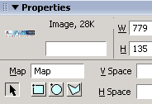
MỘT SỐ KỸ THUẬT
1) Phân vùng liên kết trên một ảnh:
+ Chọn hình ảnh cần phân vùng liên kết.
+ Chọn loại công cụ dùng để phân vùng.
Phân vùng
hình chữ nhật
Phân vùng
hình elip
Phân vùng
hình đa giác
+ Tạo phân vùng trên ảnh.

Slide 43

MỘT SỐ KỸ THUẬT
2) Bảng:
Tạo bảng:
+ Đặt con trỏ ở vị trí cần tạo bảng.
+ Vào menu Insert → chọn Table
Hoặc: click nút Table trên tab Common,
thanh công cụ Insert
Công cụ Table

Slide 44
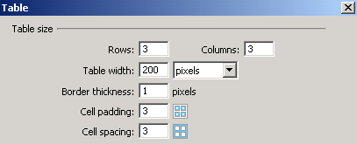
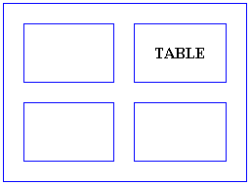
MỘT SỐ KỸ THUẬT
2) Bảng:
Tạo bảng:
Số dòng
Số cột
Độ rộng cột
Độ dày khung

Slide 45
MỘT SỐ KỸ THUẬT
2) Bảng:
Chọn bảng:
+ Đặt con trỏ bên trong bảng cần chọn.
+ Click phải → chọn Table → Select Table
(Hoặc: vào menu Modify → Table → Select Table)

Slide 46
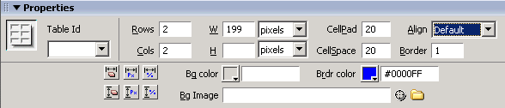
MỘT SỐ KỸ THUẬT
2) Bảng:
Thuộc tính:
Số dòng
Chiều cao
Độ dày khung
Số cột
Chiều rộng
Canh biên
Convert Table Heights/Widths to Percents
Màu nền
Màu của khung
Convert Table Heights/Widths to Pixels
Ảnh nền
Clear Row Heights/Column Widths

Slide 47
MỘT SỐ KỸ THUẬT
2) Bảng:
Φ Thuộc tính:
Ngoài ra còn có các thuộc tính khác như:
+ Canh biên cho từng ô.
+ Định dạng font/color/background cho ô.
+ In đậm, in nghiêng.
+ Nối ô (merge cell) và chia ô (split cell).
………

Slide 48
MỘT SỐ KỸ THUẬT
3) Layout:
Mục đích:
+ Sắp xếp các thông tin theo đúng yêu cầu thiết kế.
+ Thao tác dễ dàng khi thiết kế.
⇒ Nên sử dụng công cụ bảng để sắp xếp các
thông tin cho đúng vị trí trên trang Web.

Slide 49
MỘT SỐ KỸ THUẬT
3) Layout:
Cách thức chung:
+ Tạo bảng có số lượng hàng và cột phù hợp với
lượng thông tin trên trang Web (có Border = 0)
+ Tạo thêm, nối hoặc chia nhỏ các hàng và
cột, tùy theo giao diện của yêu cầu thiết kế.
+ Chèn thông tin vào các ô ở các vị trí tương ứng
trên bảng.
+ Tinh chỉnh kích thước các ô và nội dung.
⇒ Khó điều chỉnh kích thước theo đúng yêu cầu
thiết kế nếu sử dụng bảng ở chế độ Standard.

Slide 50
MỘT SỐ KỸ THUẬT
3) Layout:
Chế độ Layout View:
+ Ở chế độ này, bảng giống như bảng ở chế độ
Standard.
+ Cell pading, Cell spacing và Border = 0
+ Mỗi ô của bảng sẽ chứa 1 khoảng trắng.
+ Kích thước các ô/bảng sẽ dễ dàng chỉnh sửa
so với bảng ở chế độ Stadard, giúp đáp ứng
được yêu cầu của thiết kế.
⇒ Bảng ở chế độ Layout View gọi là: Layout Table

Slide 51

MỘT SỐ KỸ THUẬT
3) Layout:
Tạo Layout Table:
+ Chọn tab Layout trên thanh công cụ Insert.
+ Click nút Layout, chọn công cụ Layout Table.
+ Tạo tùy ý trên cửa sổ thiết kế.
+ Tạo các ô bên trong Layout Table vừa tạo
(sử dụng công cụ Draw Layout Cell)

Slide 52
MỘT SỐ KỸ THUẬT
3) Layer:
Khái niệm:
+ Layer (lớp) là một vùng có thể đặt bất kỳ vị trí
nào trên trang Web.
+ Có thể chứa bất kỳ các thành phần khác: text,
hình ảnh, danh sách, … và có thể chứa 1 lớp con.
+ Chỉ thiết kế ở chế độ Standard .

Slide 53

MỘT SỐ KỸ THUẬT
3) Layer:
Thao tác:
+ Thanh Insert → chọn tab Layout → Standard.
+ Chọn công cụ Draw Layer → drag ở vị trí cần tạo.
(Hoặc vào menu Insert → Layout Objects → Layer)
+ Có thể thay đổi kích thước/vị trí của layer.

Slide 54
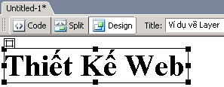
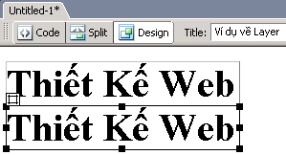
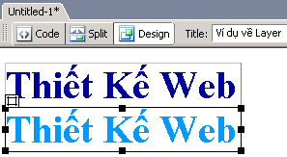
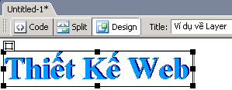
MỘT SỐ KỸ THUẬT
3) Layer:
Ví dụ:
Tạo hiệu ứng nổi cho hình/text trên trang Web.
Tạo 1 layer chứa text
Copy thành 1 layer mới
Định dạng màu cho text
Kết quả

Slide 55
MỘT SỐ KỸ THUẬT
4) Flash:
√ Là một dạng file media, dùng để tạo hiệu ứng sinh động trên trang Web.
√ Một số ứng dụng của file Flash:
+ Tạo ảnh và các hiệu ứng chuyển động.
+ Tạo những đoạn film nhỏ.
+ Các hiệu ứng về âm thanh.
+ Tạo các trò chơi.

Slide 56

MỘT SỐ KỸ THUẬT
4) Flash:
Chèn file Flash đã có vào trang Web:
+ Thanh công cụ Insert: tab Common → Flash
+ Menu Insert: chọn Media → Flash
+ Ấn tổ hợp phím: Ctrl + Alt + F

Slide 57
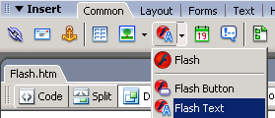
MỘT SỐ KỸ THUẬT
4) Flash:
√ Cách tạo 1 Flash Text:
+ Thanh công cụ Insert: tab Common → Flash
→ Flash Text
+ Menu Insert: chọn Media → Flash → Flash Text

Slide 58
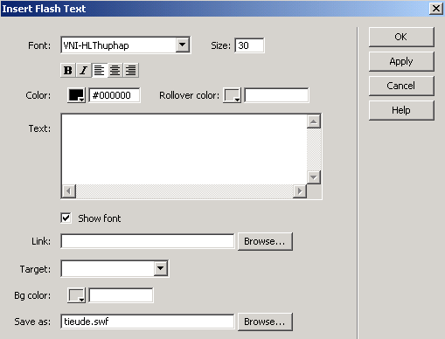
MỘT SỐ KỸ THUẬT
4) Flash:
√ Cách tạo 1 Flash Text:
Hộp thoại Insert Flash Text:

Slide 59
MỘT SỐ KỸ THUẬT
4) Flash:
√ Cách tạo 1 Flash Button:
+ Thanh công cụ Insert: tab Common → Flash
→ Flash Button
+ Menu Insert: chọn Media → Flash
→ Flash Button

Slide 60
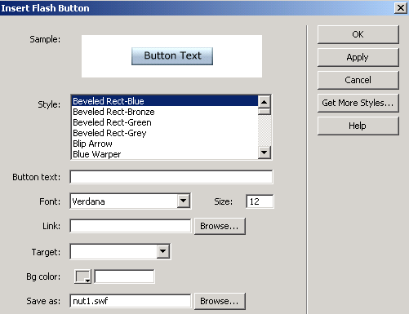
MỘT SỐ KỸ THUẬT
4) Flash:
√ Cách tạo 1 Flash Button:
Hộp thoại Insert Flash Button:

Slide 61
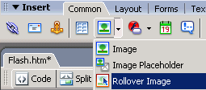
MỘT SỐ KỸ THUẬT
5) Rollover Image:
√ Khi di chuyển mouse trên một ảnh thì ảnh này sẽ biến đổi thành một ảnh khác.
√ Thao tác tạo 1 Rollover Image:
+ Thanh công cụ Insert: tab Common → Image
→ Rollover Image
+ Menu Insert: chọn Image Objects → Rollover Image

Slide 62
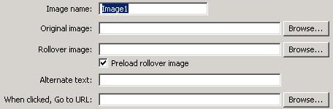
MỘT SỐ KỸ THUẬT
5) Rollover Image:
+ Hộp thoại Insert Rollover Image:

Slide 63
MỘT SỐ KỸ THUẬT
6) Navigation Bar:
Khái niệm:
+ Là dạng menu gồm nhiều nút thể hiện các chức năng. Khi di chuyển mouse trên nút sẽ có hiệu ứng
thay đổi.
+ Trên một trang Web thì chỉ tồn tại duy nhất một Navigation Bar

Slide 64
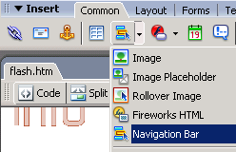
MỘT SỐ KỸ THUẬT
6) Navigation Bar:
Thao tác tạo:
+ Thanh công cụ Insert: tab Common → Image
→ Navigation Bar
+ Menu Insert: chọn Image Objects →
Navigation Bar

Slide 65
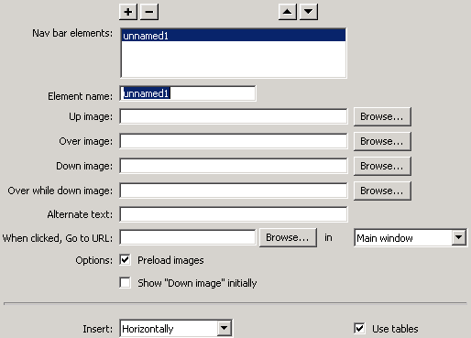
MỘT SỐ KỸ THUẬT
6) Navigation Bar:
+ Hộp thoại Insert Navigation Bar:

Slide 66
MỘT SỐ KỸ THUẬT
7) Frame:
Công dụng:
+ Chia màn hình thành nhiều phần khác nhau,
mỗi vùng thể hiện một trang Web khác nhau.
+ Giảm được phần trùng lắp trên nhiều trang Web khác nhau.
Lưu ý: hình ảnh có thể bị biến dạng khi thu nhỏ hoặc phóng to cửa sổ trình duyệt.

Slide 67

MỘT SỐ KỸ THUẬT
7) Frame:
Thao tác tạo:
+ Thanh công cụ Insert: tab Layout → Frames
→ chọn kiểu Frame
+ Menu Insert: chọn HTML → Frames → chọn kiểu Frame

Slide 68
MỘT SỐ KỸ THUẬT
8) CSS (Cascade Style Sheet):
√ Text:
Công dụng:
Thông thường sử dụng kỹ thuật này để trang trí.
Thao tác chung:
+ Tạo mẫu định dạng chung (CSS Style) cho text.
+ Chọn text cần định dạng theo mẫu.
+ Chọn định dạng đã được tạo.

Slide 69

MỘT SỐ KỸ THUẬT
8) CSS (Cascade Style Sheet):
√ Text:
Thao tác chung:
+ Tạo mẫu định dạng chung (CSS Style) cho text.
Vào menu Text → CSS Styles → New
Đặt tên cho mẫu định dạng → click OK

Slide 70
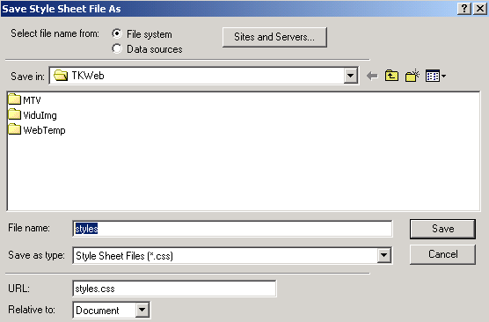
MỘT SỐ KỸ THUẬT
8) CSS (Cascade Style Sheet):
√ Text:
Thao tác chung:
+ Tạo mẫu định dạng chung (CSS Style) cho text.
Đặt tên file CSS lưu trên Windows.
Click nút Save để lưu file CSS.

Slide 71
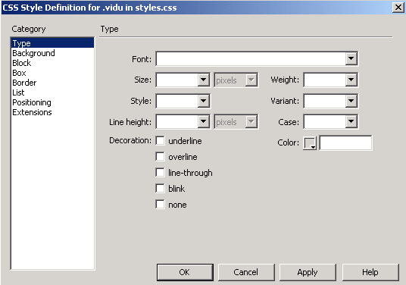
MỘT SỐ KỸ THUẬT
8) CSS (Cascade Style Sheet):
√ Text:
Thao tác chung:
+ Tạo mẫu định dạng chung (CSS Style) cho text.
Xuất hiện hộp thoại cho phép định dạng các tính chất của text.

Slide 72
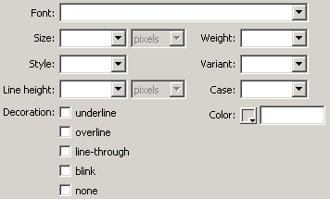
MỘT SỐ KỸ THUẬT
8) CSS (Cascade Style Sheet):
√ Text:
Thao tác chung:
+ Tạo mẫu định dạng chung (CSS Style) cho text.
Type:

Slide 73
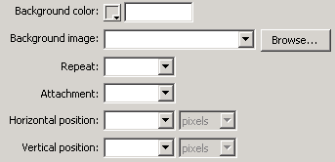
MỘT SỐ KỸ THUẬT
8) CSS (Cascade Style Sheet):
√ Text:
Thao tác chung:
+ Tạo mẫu định dạng chung (CSS Style) cho text.
Background:

Slide 74
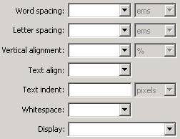
MỘT SỐ KỸ THUẬT
8) CSS (Cascade Style Sheet):
√ Text:
Thao tác chung:
+ Tạo mẫu định dạng chung (CSS Style) cho text.
Block:

Slide 75
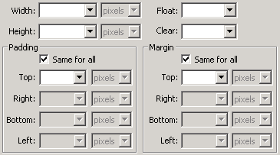
MỘT SỐ KỸ THUẬT
8) CSS (Cascade Style Sheet):
√ Text:
Thao tác chung:
+ Tạo mẫu định dạng chung (CSS Style) cho text.
Box:

Slide 76
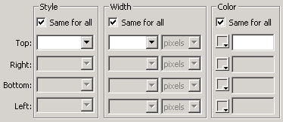
MỘT SỐ KỸ THUẬT
8) CSS (Cascade Style Sheet):
√ Text:
Thao tác chung:
+ Tạo mẫu định dạng chung (CSS Style) cho text.
Border:

Slide 77

MỘT SỐ KỸ THUẬT
8) CSS (Cascade Style Sheet):
√ Text:
Thao tác chung:
+ Tạo mẫu định dạng chung (CSS Style) cho text.
List:

Slide 78
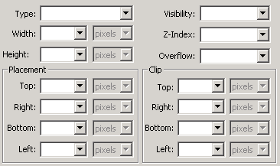
MỘT SỐ KỸ THUẬT
8) CSS (Cascade Style Sheet):
√ Text:
Thao tác chung:
+ Tạo mẫu định dạng chung (CSS Style) cho text.
Positioning:

Slide 79
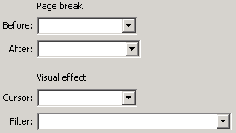
MỘT SỐ KỸ THUẬT
8) CSS (Cascade Style Sheet):
√ Text:
Thao tác chung:
+ Tạo mẫu định dạng chung (CSS Style) cho text.
Extensions:

Slide 80
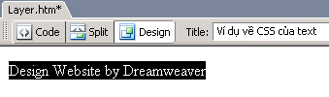
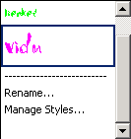


MỘT SỐ KỸ THUẬT
8) CSS (Cascade Style Sheet):
√ Text:
Thao tác chung:
+ Chọn text cần định dạng theo mẫu.
+ Chọn định dạng đã được tạo.
Kết quả

Slide 81
MỘT SỐ KỸ THUẬT
8) CSS (Cascade Style Sheet):
√ Ngoài ra có thể sử dụng CSS cho các đối tượng khác như: hình ảnh, bảng …

Slide 82
MỘT SỐ KỸ THUẬT
9) Form:
Công dụng:
+ Giúp người dùng giao tiếp với WebServer bằng các thành phần trên Form.
+ Các thành phần của Form:
• Label, Text Field, Text Area, Password Field.
• Check Box, Radio Button, Radio Group.
• List/Menu.
• Button, Image Field.
• Jump Menu.

Slide 83

MỘT SỐ KỸ THUẬT
9) Form:
Thao tác tạo:
+ Thanh công cụ Insert: tab Forms → Form
+ Menu Insert: chọn Form → Form
+ Sau đó chèn các thành phần vào trong Form (tùy theo yêu cầu công việc) bằng cách sử dụng các công cụ trên thanh công cụ Insert – tab Forms/menu Insert – Form.

